Slide 1

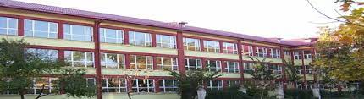

COLEGIUL NAȚIONAL PEDAGOGIC
„D.P. PERPESSICIUS” BRĂILA
Stereotipuri și prejudecăți antisemite în Germania nazistă
Profesor: Bertescu Manuela Mirela

Slide 2
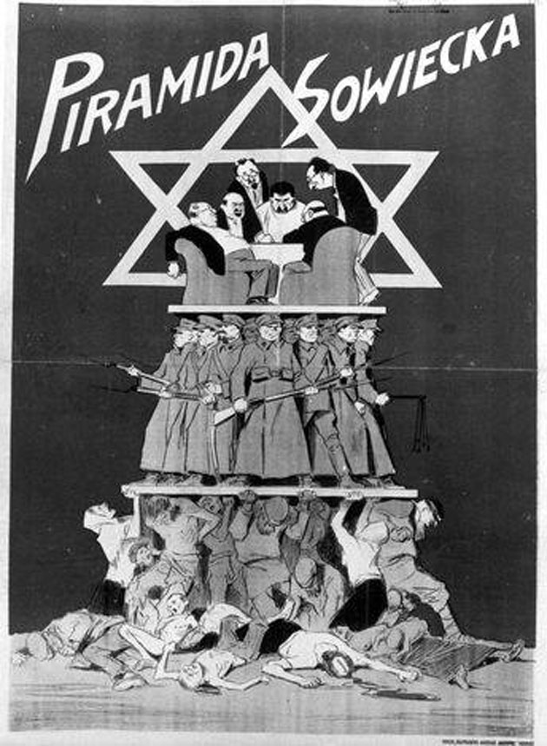
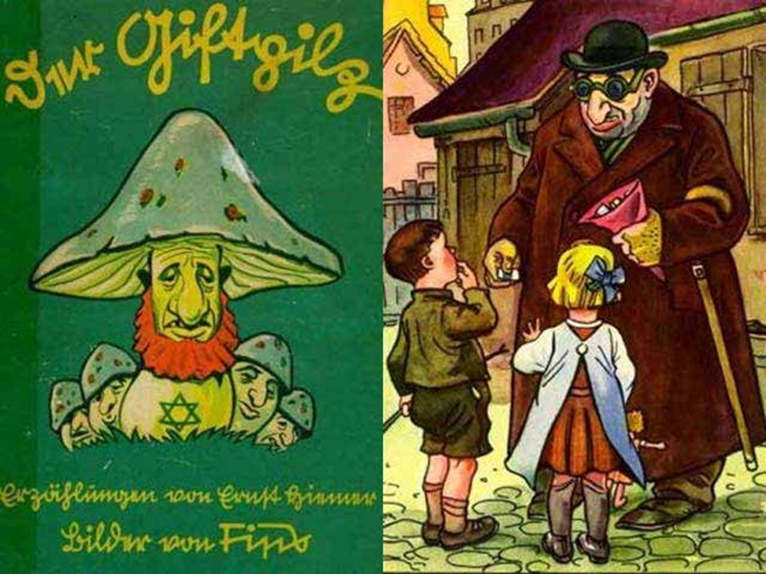
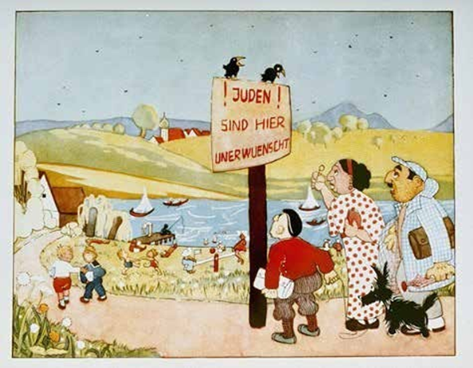
”Întotdeauna trebuie să decizi de ce parte ești. Neutralitatea ajută opresorul, niciodată victima. Tăcerea încurajează călăul, niciodată pe cel chinuit” Elie Wiesel
”Misionarii creștinismului sfârșiseră prin a spune, în esență: Voi nu aveți dreptul să trăiți printre noi dacă vreți să rămâneți evrei. După ei, conducătorii laici proclamaseră: Voi nu aveți dreptul să trăiți printre noi. În sfârșit, naziștii au decretat: Voi nu aveți dreptul să trăiți” (Raul Hilberg, Exterminarea evreilor în Europa, vol I)

Slide 3
Prejudecata
Reprezintă atitudinea unei persoane, deseori negativă, cu privire la tipurile de persoane sau de grupuri, în funcție de propria apartenență socială. Îmbrăcând forma unei opinii sau a unui sentiment nedrept, format fără îndeajuns de multă gândire sau cunoaștere, prejudecățile au ca fundament teama și ignoranța, determinând apariția unor comportamente discriminatorii față de alte persoane.
Stereotipurile
Sunt idei preconcepute, reprezentări simpliste, acceptate și vehiculate fără reflecție, fără a cunoaște suficient de mult despre ceva sau altcineva. Ideile fixe pe care oamenii le au în acest sens, adesea greșite sau incomplete, ne permit să luăm repede decizii, chiar dacă nu pe cele mai bune.
Stereotipurile pot fi:
Pozitive: atunci când reunesc în structura lor trăsături valorizate pozitiv la nivel social;
Negative: dacă reunesc anumite caracteristici valorizate negativ. În general, indivizii dezvoltă mai puternic stereotipuri negative referitoare la alte grupuri decât la cele din care el face parte.

Slide 4
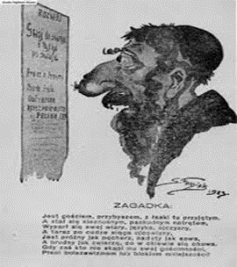
Care este sursa prejudecăților?
Diferențele existente între noi și ceilalți (culoarea pielii, sexul, obiceiurile, limba, credințele religioase etc.) sunt considerate deficiențe sau apreciem că „noi” avem însușiri pozitive, iar „ei” au însușiri negative.
Etichetările, care sunt utilizate pentru simplificarea gândirii, a exprimării, pot deveni dăunătoare atunci când formulăm etichetări nefavorabile despre o persoană (grup de persoane) și ne comportăm ca atare.
Eșecurile – atunci când nu avem succes sau când ne confruntăm cu dificultăți, apreciem că este vinovat oricine altcineva decât noi.
Competiția între persoane sau grupuri poate conduce la o evaluare negativă a celuilalt sau a grupului.
Elitismul, care se referă la tendința de a considera că facem parte dintr-o categorie aleasă, valoroasă (numită elită), fapt care ne-ar face superiori în raport cu ceilalți.
Învățarea în familii sau în cadrul altor grupuri sociale, în primul rând datorită unei experiențe personale insuficiente.
Care sunt principalele forme ale prejudecăților?
Rasismul: disprețul, ura față de altă rasă;
Naționalismul șovin (etnocentrismul): ostilitatea față de alte naționalități;
Xenofobia: teama sau ura față de străini;
Antisemitismul: ostilitatea față de evrei;
Sexismul: ideea, sentimentul că un sex este superior celuilalt;
Gerontofobia: ostilitatea față de bătrâni;
Juventofobia: ostilitatea față de tineri.
Stereotipul „nasului evreiesc” este o imagine vizuală puternică care leagă arta creștină medievală de propaganda nazistă și de caricaturile antisemite de astăzi.
Scopul este să-i înfățișeze pe evrei ca fiind amenințători, demni de dispreț, malefici, sau care mențin distanța socială.

Slide 5
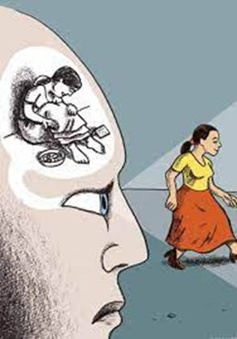
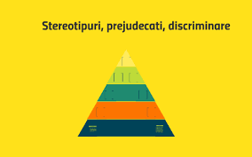
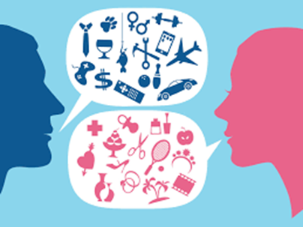
Cum eliminăm stereotipurile și prejudecățile?
Răspunsul este foarte simplu: prin educație. A te informa, a admite că ți-ai format păreri eronate despre alții, a-ți îmbogăți experiența, a privi critic atitudinile negative față de alții etc. sunt pași în această direcție.

Slide 6
Discriminarea pe criteriu de vârstă
Discriminarea de gen
Discriminarea pe criterii religioase
Discriminarea pe criteriul dizabilităţii
Discriminarea pe criteriul orientării sexuale
Discriminarea pe criteriul de rasă şi etnicitate
Discriminarea
Prin discriminare se înţelege orice deosebire, excludere, restricţie sau preferinţă pe baza criteriilor rasă, naţionalitate, etnie, limbă, religie, categorie socială, convingeri, gen, orientare sexuală, vârstă, handicap, boala cronică necontagioasa, infectare HIV, apartenenta la o categorie defavorizată, precum şi orice alt criteriu care are ca scop sau efect restrângerea, înlăturarea recunoaşterii, folosinţei sau exercitării, în condiţii de egalitate, a drepturilor omului şi a libertăţilor fundamentale sau a drepturilor recunoscute de lege, în domeniul politic, economic, social şi cultural sau în orice alte domenii ale vieţii publice.

Slide 7
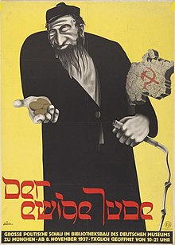
„Evreul etern”
Film de propagandă antisemită făcut de naziști în 1940
În Europa de Est, în Polonia și Rusia, secolul al nouăsprezecelea, cu noțiunile sale vagi de egalitate între oameni și de libertate, a insuflat un mare avânt evreilor. Din Europa de Est aceștia s-au răspândit, în cursul secolului XIX al secolului XX, pe întregul continent, iar apoi, în lumea întreagă. Comparabilă cu aceste peregrinări ale evreilor prin întreaga lume este migrarea unui animal la fel de agitat, și anume șobolanul. De la origini, șobolanii au parazitat omenirea. Șobolanii sunt originari din Asia, de unde au migrat în hoarde uriașe, traversând Rusia și Balcanii, până în Europa. La mijlocul secolului XVIII, șobolanii erau răspândiți în toată Europa. Până la sfârșitul secolului XIX, odată cu intensificarea traficului maritim, au pus stăpânire pe America, precum și, în cele din urmă, pe Africa și pe Extremul Orient. Oriunde apar, șobolanii aduc pe uscat devastarea, distrugând bunurile și hrana oamenilor și răspândind boli și molime, cum ar fi holera, dizenteria, lepra și febra tifoidă. Sunt vicleni, lași și cruzi și apar de obicei în grupuri foarte mari. Ei reprezintă prefăcătoria și distrugerea din subteran în rândul animalelor, exact ca evreii în rândul oamenilor.

Slide 8
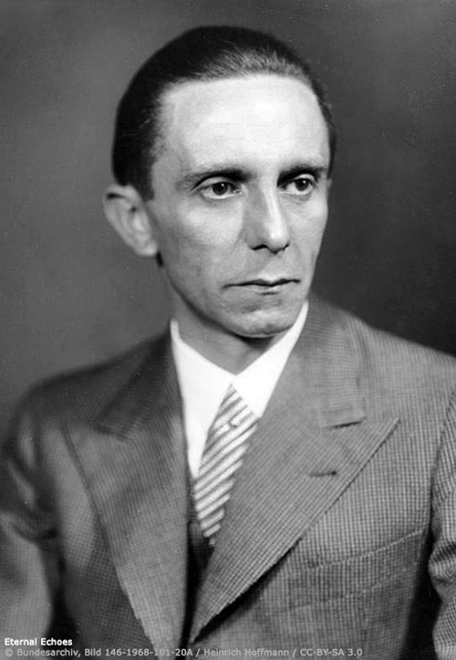
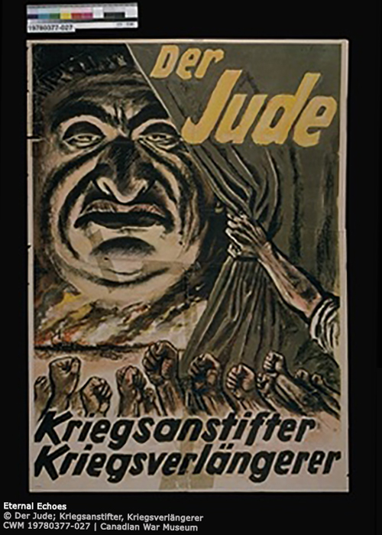
Diverse grupuri din societate au fost considerate rele, periculoase, nevaloroase sau "probleme" costisitoare, care trebuiau "făcute inofensive" sau "eliminate". În același timp, s-a creat o imagine a nobilului "arian", care, potrivit idealului, era blond, înalt și cu ochi albaștri.
Potrivit naziștilor, numai "arienii" făceau parte din poporul german, iar "amestecul rasial" între "arieni" și "ne-arieni" a fost interzis. S-a format un cult al personalității în jurul lui Hitler, care a fost portretizat ca mântuitor și tată al "Noii Germanii".
Joseph Goebbels
"Este bună propaganda care duce la succes, dar e rea cea care nu-şi atinge scopul, oricât de inteligentă ar fi, căci propaganda nu are misiunea de a fi inteligentă, ci aceea de a duce la succes... Nimeni nu poate deci spune: propaganda voastră este prea brutală, prea grosolană. Nu aşa trebuie judecat. Propaganda nu trebuie să fie corectă, blândă, prudentă sau umilă, ea trebuie să ducă la succes... Dacă cineva îmi spune: propaganda voastră nu are ţinută morală, consider că este inutil să discut în mod serios cu el. Pentru că important este ca propaganda să dea rezultatele aşteptate, şi nu să aibă ţinută."
„Evreul. Agresor, ațâțător la război.” (1941)

